Slide 1

Українська письменниця Докія Гуменна

Slide 2

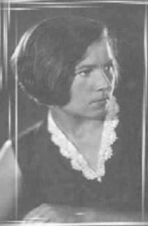
»Докія Гуменна – це жива легенда...
Якби в інших народів була така письменниця, з неї зробили би національну героїню: писали монографії, знімали кіно- та телефільми, вручали державні нагороди...»

Slide 3

Докія Кузьмівна Гуменна народилася в селянській родині 23.02 (07. 03 ) 1904 р. в с.Жашків Таращанського повіту на Київщині.

Slide 4
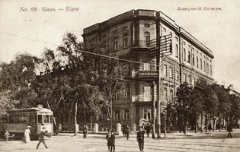
Докія навчалася у міській початковій школі, потім у середній педагогічній школі.
Вищу освіту здобула в Києвському інституті народної освіти (ІНО) на літературному факультеті, де викладали професори О.Грушевський, О.Оглоблін, М.Зеров, П.Филипович.

Slide 5

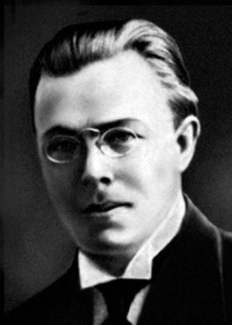
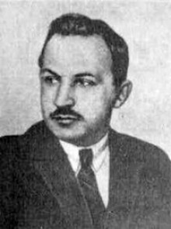
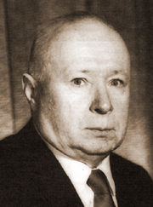
М.Зеров
О.Грушевський
П.Филипович
О.Оглоблін

Slide 6
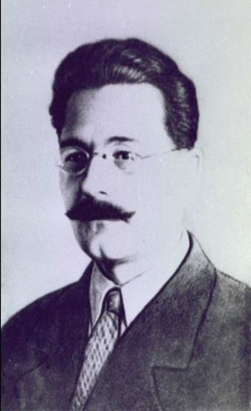
Видавати свої твори Докія Гуменна почала за підтримки Сергія Пилипенка.

Slide 7


Перше оповідання "В степу" було надруковане в журналі "Сільсько-господарський пролетар", згодом її твори друкувалися в інших журналах, ("Глобус", "Життя і революція", "Червоний шлях", "Літературний журнал"). 1924 року вступила до письменницької організації "Плуг".

Slide 8
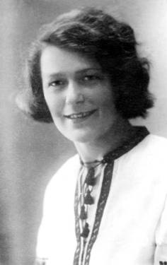
Відвідавши кілька колгоспів, Докія Гуменна написала ряд репортажів "Листи з степової України", “Ех, Кубань, ти Кубань хлібородная”, “Кампанія” , в яких описувала занепад українського побуту, культури та моралі.

Slide 9

У березні 1932 року її виключили з “Плугу”, заборонили друкуватися, що означало літературну смерть для письменниці: втрачаючи можливість друкуватися, вона була приречена на мовчання.
Вона залишає Харків і виїздить до Туркменії, де протягом кількох місяців вивчає східні мови і збирає чимало матеріалу про історію і давню культуру місцевого населення.

Slide 10
У 1933 році Докія Гуменна повертається в Україну, до Києва.
Вона змушена була працювати діловодом, секретарем, стенографісткою в різних установах міста. Обдарована сильною волею й жагою до життя, до праці, Д.Гуменна за таких складних умов не зламалася. Вона писала без надії на публікацію.

Slide 11
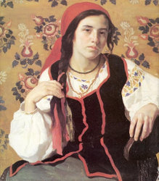
У 1940 році була надрукована повість “Вірус” і нарис “З історії сивої давнини”.

Slide 12
Невідомо, як би склалася подальша доля Д.Гуменної, але почалася Друга Світова війна. Письменниця залишається в Києві, налагоджує стосунки з членами Спілки українських письменників.

Slide 13
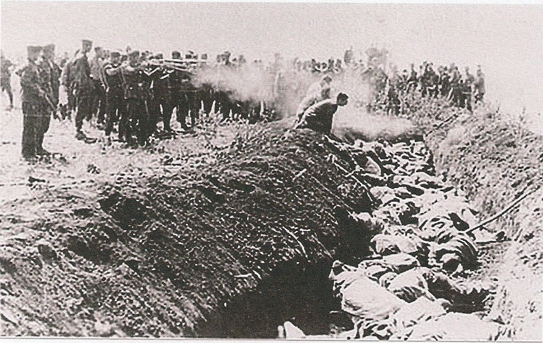
Невдовзі фашисти розігнали Спілку письменників України та її чільних представників (подружжя Теліг, Ірлявського, Рогача) розстріляли в Бабиному Яру під Києвом. Оскільки Докія Гуменна на людях майже не з’являлася, в Києві подейкували, що вона замордована гестапо.

Slide 14


Письменниця пильно приглядалася до життя українського народу під час німецької-фашистської окупації, занотовувала факти, характери, ситуації – все, чим дихало тодішнє життя і що лягло в основу роману “Діти чумацького шляху”, над яким вона почала працювати, і задуманного роману-хроніки “Хрещений Яр”.

Slide 15

Книгу "Епізод з життя Європи Критської" письменниця написала у 1944 році.

Slide 16
"Чому це в неї так усе йде? Люди й прислів'я видумали: там добро де нас нема. Все – не так. Як не тілесні болячки, то душевні рани. Те помирає з голоду, а друге – від надмірного черевоугодництва. Там – обкрадені, позбулися всіх людських прав, а там... Чому одні з недолі самі собі вкорочують віку, а другі... мають щастя, та мусять вмирати? - Чому не можу я настарчити для всіх справедливості? На те ж людина родиться, щоб мати щастя..." (Гуменна Д. Епізод з життя Європи Критської. – Нью-Йорк, 1957. – С.23 )

Slide 17

Тим часом наближається фронт, і Докія Гуменна їде далі на Захід, де потрапляє до збірного табору для “переміщених осіб” у Зальцбурзі. В Австрії письменниця працювала в редакції журналу “Керма”, на сторінках якого були вміщені окремі її твори:
новела “Прекрасна аномалія”,
водевіль “Премудрі розумники”,
оповідання “Наталка будує нову Європу”
збірка оповідань “Куркульська вілія”.

Slide 18



У 1948 році Докія Гуменна опинилась у Мюнхені, де у видавництві “Українська трибуна” вийшли чотири томи роману-хроніки “Діти Чумацького шляху ”.
Гуменна Д. Діти Чумацького шляху : роман у 4 кн. Кн.1/Д. Гуменна – Нью-Йорк, 1948. – 141с.
Гуменна Д. Діти Чумацького шляху: У 4 кн. Кн 4 /Д.Гуменна. – Нью-Йорк, 1951. – 141с.
Гуменна Д. Діти Чумацького шляху : У 4 кн. Кн. 3 / Д. Гуменна. – Нью-Йорк, 1951. – 248 с.

Slide 19

З 1950 року письменниця живе і працює в Америці. Незважаючи на цензуру починає працювати: втілювати задуми, друкуватися. Її твори публікуються на сторінках журналів і газет
“Київ”
“Нові дні”
“Наше життя”
“Український прометей”
“Свобода”
“Українські вісті”
“Новий шлях”

Slide 20
За кордоном Докія Гумена, написала і видала власним коштом 20 книжок:
“Мана”
“Велике Цабе”
“Хрещатий Яр”
“Скарга майбутньому”
“Благослови мати”
“Золотий плуг”
“Родинний альбом”
“Дар Евдотеї”

Slide 21



Гуменна Д. Дар Евдотеї [Текст]. – Нью-Йорк, 1990. – 346с.
Гуменна Д. Золотий плуг [Текст]. – Нью-Йорк, 1968. – 292с.
Гуменна Д. Велике цабе [Текст]. – Нью-Йорк, 1964. – 328с.
Гуменна Д. Родинний альбом [Текст]. – Нью-Йорк, 1971. – 351с.

Slide 22
Літературну спадщину Докії Гуменної поділяють на твори про прадавню Україну, про сучасну Україну, а також казкові твори – всі вони являють собою справжнє мереживо думок, вигадок, міфологічних подій, історій, фантазій.

Slide 23
У багатьох своїх творах Гуменна низько уклоняється літнім жінкам:
“Жінки! У цій словесній творчості вони виступають, як берегині від хвороб, стихійного лиха, від посухи і граду. З допомогою слова-договору мали вони владу над дощем... Жінки – охоронниці. На наших очах відбувається те саме. У сьогоднішній Україні жінки похилого віку перебрали на себе функцію охорону освячених вірою традицій і ревно їх бережуть. Не раз чуємо: “А-а, тепер там до церкви ходять самі старі баби!” Еге ж, старі баби, не зважаючи на півстоліття антирелігійної пропаганди. На зміну одному поколінню старих бабів з’являються нові старі баби. Вони заповнюють церкви, христять дітей, святять паски, мак і квіти, а в Спасівку – яблука. Все, як має бути. Встаньмо і низенько вклонімося непереможному племені старих бабів!” (Гуменна Д. Минуле пливе в прийдешнє . – Нью-Йорк, 1978. – С.291-292).

Slide 24


Slide 25
Поряд з літературною діяльністю Докія Гуменна продовжувала активне громадське життя. Вона брала безпосередню участь у створенні Об’єднання українських письменників “Слово”.

Slide 26
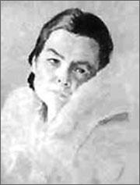
Померла письменниця 4 квітня 1996 р. у Нью-Йорку, похована у містечку Бавнд Брук.
Єдиний закон, котрим Докія Кузьмівна Гуменна керувалася у житті – це правда життя і любов до свого народу.

